Slide 1
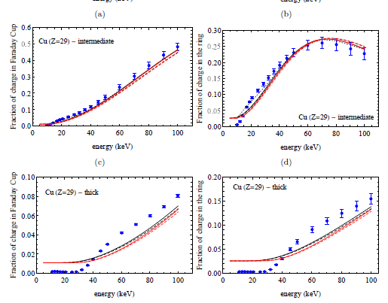
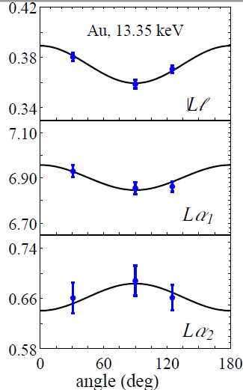
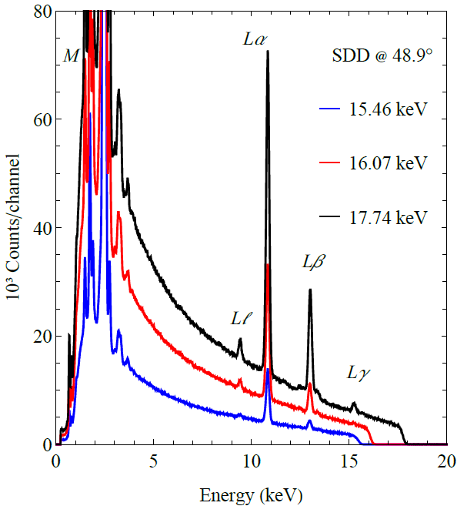
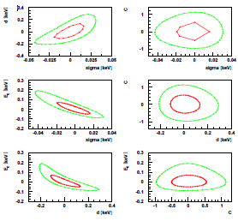
Tópicos Avançados em Tratamento Estatístico de Dados em Ciências Experimentais - PGF5103
1º semestre
de 2023
Vito R. Vanin
Aula 19 – 2/9: Aplicação do método dos mínimos quadrados quando há erro na variável preditora

Slide 2
Objetivos
As propriedades de não-tendenciosidade e variância mínima do
método dos mínimos quadrados (MMQ) quando aplicado ao modelo linear
dependem do conhecimento exato da matriz de planejamento. A
Quando os elementos dessa matriz são variáveis aleatórias,
as propriedades ótimas desse estimador não são mais garantidas.
Mas é possível usar o MMQ:
como fazer isso,
maneira de corrigir quando o método é tendencioso
modo de determinar que é melhor buscar outro caminho
Essa é uma atividade comprida (muitas horas) iniciada aqui e entregue 11/6,
Junto como outra atividade que começaremos na próxima aula

Slide 3
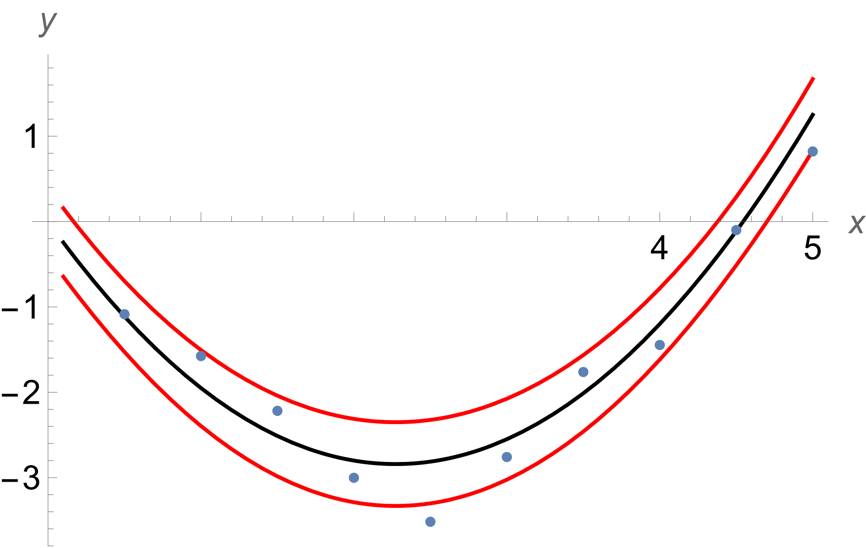
O modelo
Iniciamos com um modelo simples, que será bem comportado:
Considere a medida $\left\{\left(x_{i0},σ_{xi},y_{i},σ_{yi}\right) ,i=1..N\right\}$
Começamos com $σ_{xi}=σ_{x}$ para todo i, bem menor que a diferença entre
valores consecutivos de $x_{i}$.
O modelo para a variância de $y_{i}$ será $σ_{y}^{2}=σ_{0}^{2}+ {\left(f y\right)}^{2}$ com $f=0,1$.
Simulação:
$$a_{0}=−2,5;b_{0}=0,55$$
$σ_{x}=0,1;$ $σ_{0}=0,4$
$$x_{i}≈N\left(x_{i0},σ_{x}\right)$$
$$y_{i}≈N\left({y(x}_{i}),σ_{yi}\right)$$

Slide 4
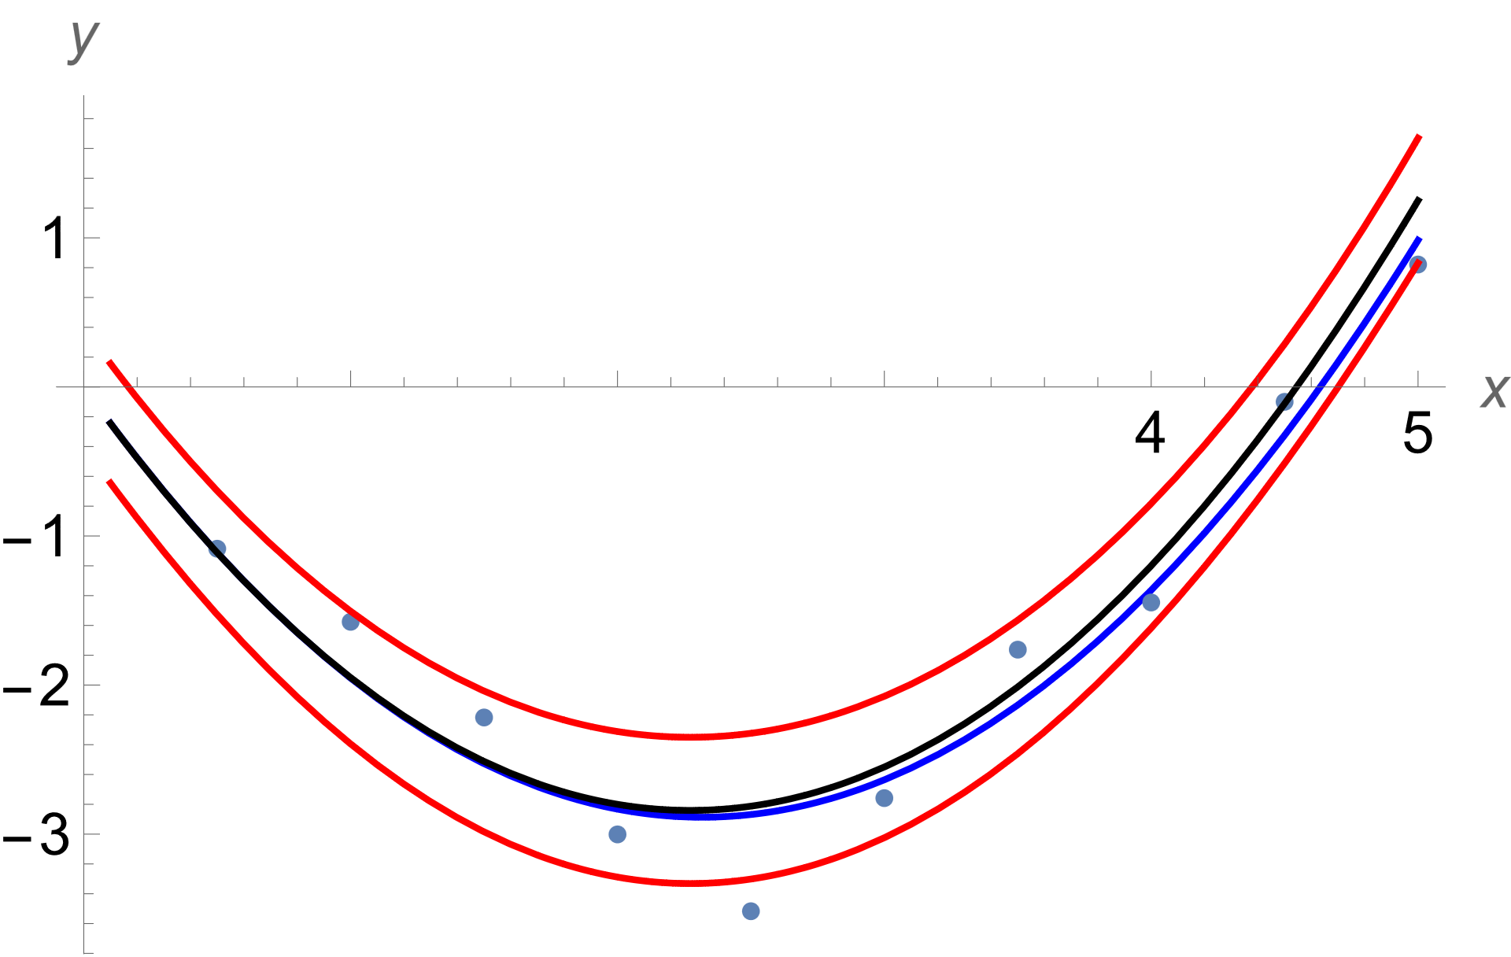
Ajuste
Primeiro ajuste ignorando $σ_{x}$
Calcula as variâncias efetivas:
Se os parâmetros mudam muito, recalcular as variâncias efetivas e reiterar.
Com $σ_{x}$ pequeno, duas iterações bastam; com $σ_{x}$ grande, pode não convergir.

Slide 5
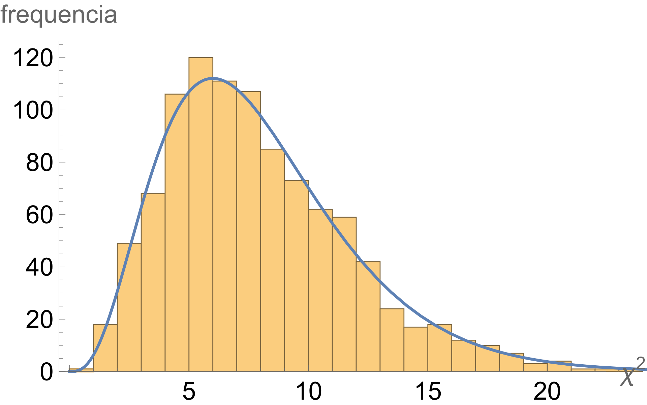
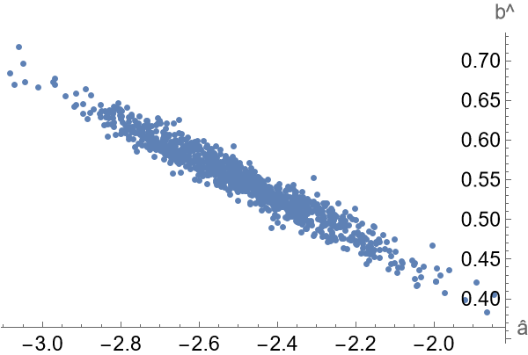
Resultados $σ_{x}$ pequeno

Slide 6
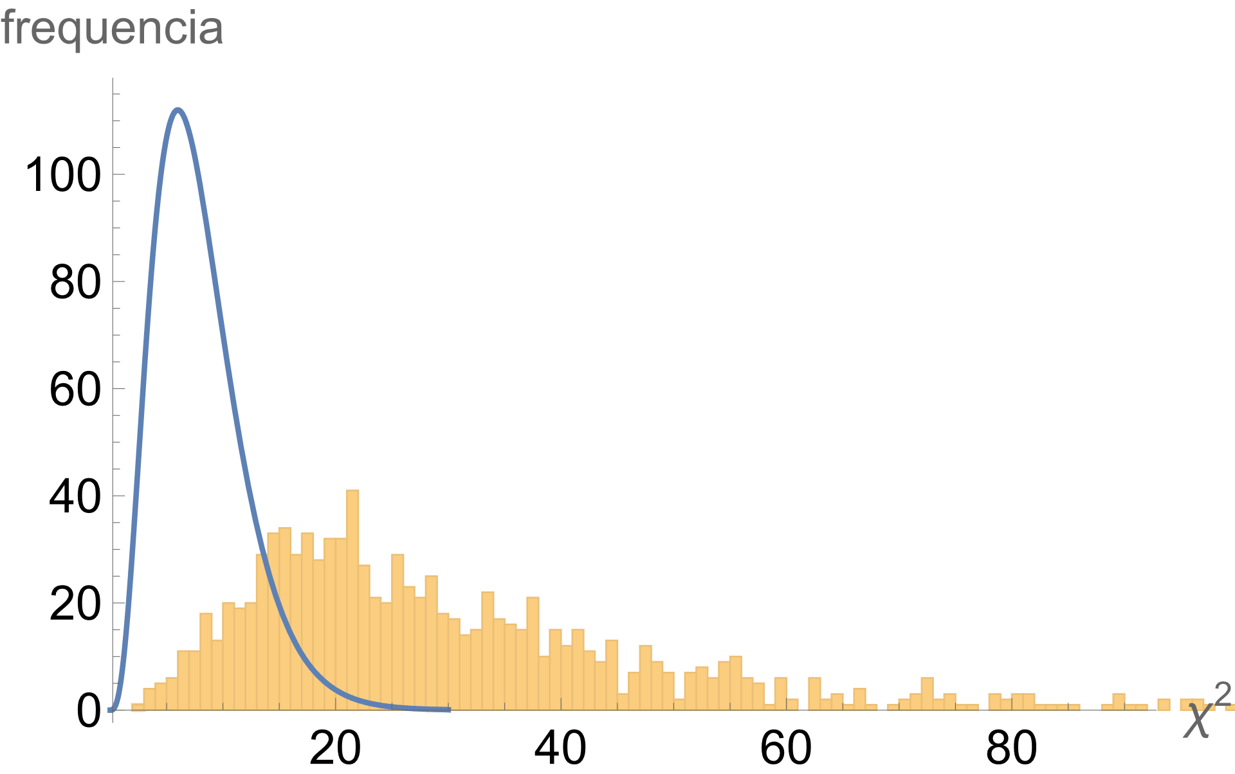
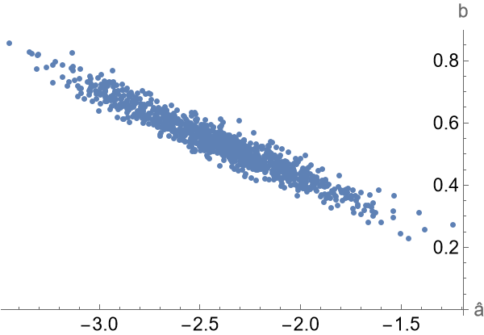
Resultados $σ_{x}$ grande

Slide 7
Avisos

